Slide 1
CNN-Based Chinese NER with Lexicon Rethinking
汇报人：王凯
2021年10月21日

Slide 2
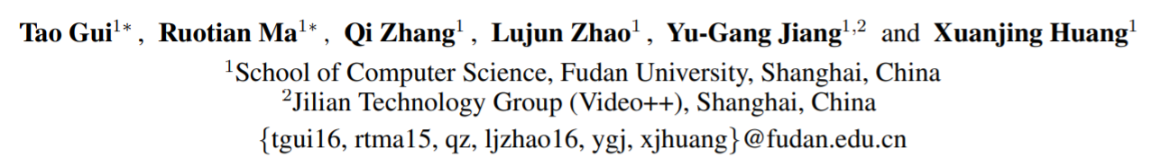
论文概况
IJCAI-2019
针对利用LSTM合并词汇的字符级别的NER存在候选词冲突和不能利用GPU并行性的问题，提出了带有rethinking机制的基于CNN的方法来合并词汇。
结果：在四个数据集上获得了比chareater-level和word-level的base-line更好的性能，并且速度上比state-of-the-art快3.21倍，并且有更好的性能。

Slide 3
研究目的
存在的问题：
Q1:RNN-based方法并行性差，特别lattice-LSTM有两个循环结构，更是限制了效率；
Q2:由于RNN的序列处理特性，只有一个feed-forward结构，NER无法利用全局信息->更多误判
本文的工作：
①：CNN model并行处理匹配句子的字符和潜在的匹配词汇
②：Rethinking机制，利用高层语义来修正嵌入词汇的权重，从而解决冲突。

Slide 4
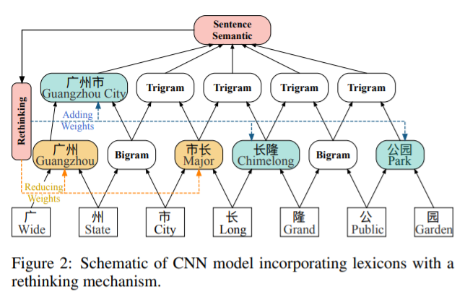

Slide 5



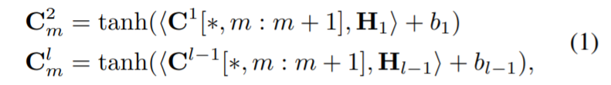
模型方法
模型：Lexicon-Based CNN：获取句子的n-gram词汇
character-level encoding
广州市长隆公园
词汇信息
通过一个attention融合词汇特征，多重滤波器
窗口大小为2去获取二元（bigram）信息，叠加多层去获得多元信息

Slide 6
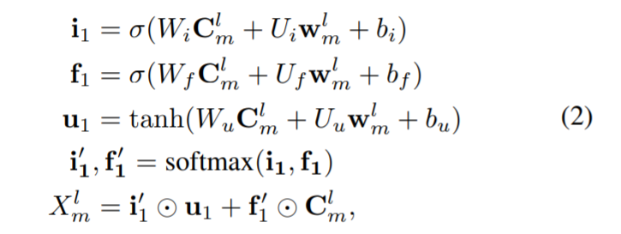



vector-based attention：
为了高效合并词汇特征，使用vector-based attention，用词的特征合并成L-gram的特征
句子当前位置上的第L层卷积特征
句子当前位置上长度为第L的词特征
句子当前位置上融合第L层字词特征，也就是层顶特征
attention机制进行融合

Slide 7
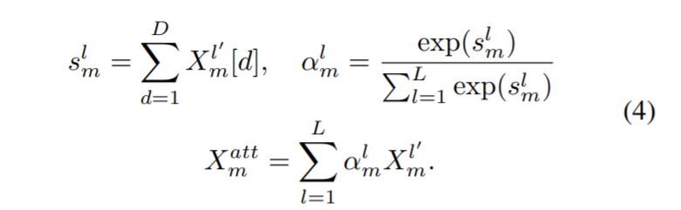
根据CNN的结构，合并底层词汇时无法获取在高层词汇特征，引入rethinking来处理冲突问题
实现：利用高层特征 来修正词汇注意力模块的权重，对每层都加了一个feedback
融合多尺度特征的注意力机制：
自适应得到句子中各个位置的
不同尺度特征
得到：

Slide 9
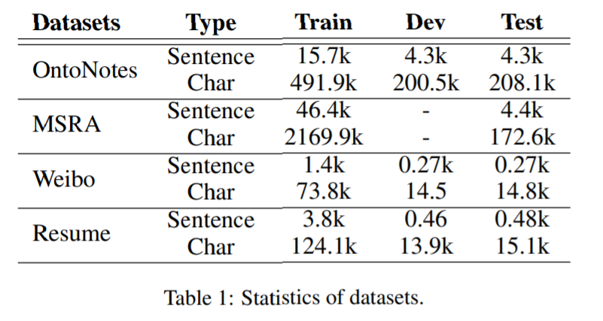
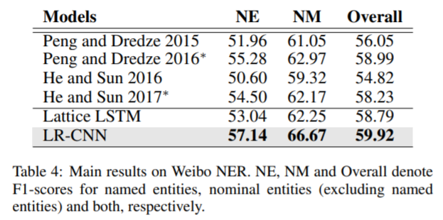
实验结果

Slide 10
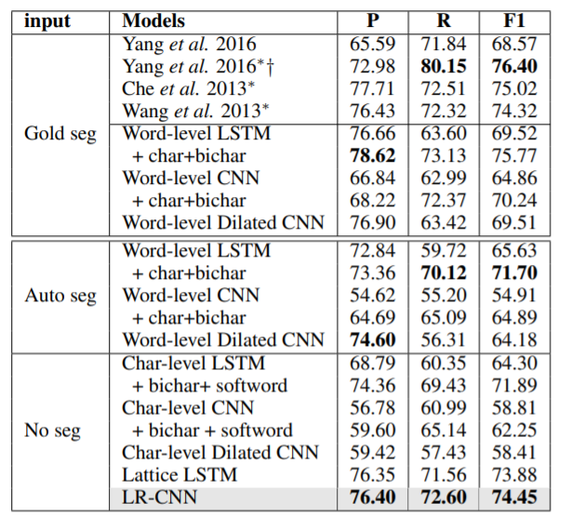
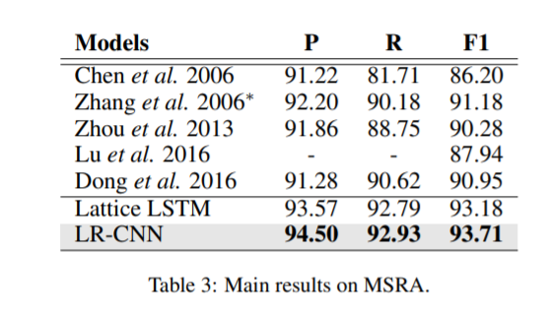
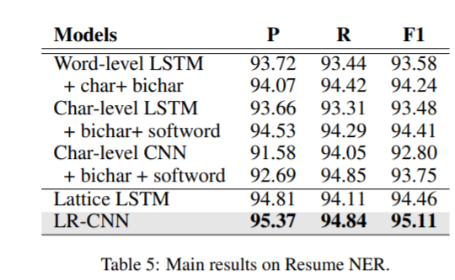
Table 2: Main results on OntoNotes.

Slide 11
